Slide 1
Ике узгэрешле сызыкча тигезлэмэ
Класс эшен һәм өй эшен vildanova.i@bk.ru почтасына 14.04 18.00га кадәр куярга!

Slide 2
Билгелэмэ
ах+ву=с рэвешендэге тигезлэмэ сызыкча тигезлэмэ дип атала a, b, c –саннар
мэсэлэн: 5х +3у= 12; -6х+у=3

Slide 3
Билгелэмэ
Тигезлэмэне дорес тигезлеккэ эйлэндерэ торган саннар пары ике узгэрешле тигезлэмэнен чишелеше дип атала.
(3; -20), (-2; 12), (0,1; 11), (1; 2), (2, 1) саннар парлары 10x+y=12 тигезлэмэсенен чишелеше буламы ? Монын очен х урынына беренче санны, у урынына икенче санны куеп эшлэргэ, тикшерергэ. Тигезлек утэлсэ –чишеле була, утэлмэсэ-булмый.
(3; -20) саннарын куеп карыйбыз: 10x+y=12
10*3+(-20)=12
30-20=12
10=12(чишелеше тугел)
(1; 2) саннарын куеп карыйбыз
10*1+2=12
10+2=12
12=12(чишелеше була)

Slide 4
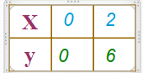
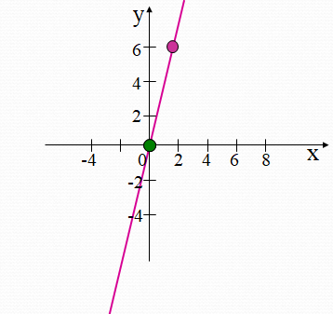
y=3x тигезлэмэсенен графигын тозергэ
-Бэйсез узгэрешле(узебез телэсэ нинди сан куя алабыз)
-бэйле узгэрешле(исэплэп табабыз)
Х=0 булганда y=3x=3*0=0
Х=2булганда y=3x=3*2=6

Slide 5
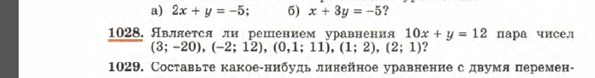
Өй эш: y=-2x тигезлэмэсенен графигын тозергэ
№1028(1,2)

